Slide 1
স্বাগতম

Slide 2
পরিচিতি
নিলুফা ইয়াছমীন
সহকারি শিক্ষক(কৃষি)
রামপুর আনোয়ারা উচ্চ বিদ্যালয়
কেন্দুয়া,নেত্রকোনা।
শ্রেনিঃষষ্ঠ, বিষয়ঃকৃষি
অধ্যায়ঃ৬,পাঠঃ৪,৫ সময়-৪০মিনিট

Slide 3
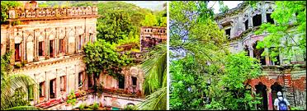
চিত্র টি লক্ষ্য করি
কি দেখতে পেলে?
বসত বাড়ি

Slide 4
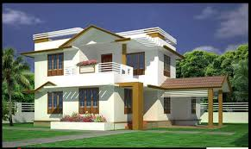
আজকের
পাঠের আলোচ্ছ বিষয়
বসত বাড়িতে বৃক্ষ
রোপনের নিয়মাবলী

Slide 5
শিখনফল
এই পাঠ শেষে শিক্ষার্থীরা.....................
বসত বাড়ির কি তা বলতে পারবে;
বসত বাড়ির আঙ্গিনায় বৃক্ষ রোপনের নকশা তৈরি করতে পারবে;
বসত বাড়ির আঙ্গিনায় বৃক্ষরোপনের নিয়মাবলি ব্যাখ্যা করতে পারবে;
নিয়ম জেনে বৃক্ষ রোপন করার মাধ্যমে এর উপকারিতা বর্ননা করতে পারবে;

Slide 6
তোমাদের বাড়ির আঙ্গিনায় কি কি আছে?
গাছ-পালা
পশু-পাখি
মানুষ
ঘর-বাড়ি
শাক-সবজি
আরো অনেক কিছু
এ সব কিছু যদি একটা বাড়িতে এলোমেলো ভাবে থাকে তাহলে সেটা কি একটা আদর্শ বাড়ি হবে?
না
তাহলে আসো তোমাদের বাড়িটাকে কিভাবে সাজালে সুন্দর হবে সেই নিয়ম জেনে নেই

Slide 7
বসত বাড়ি
যেখানে মানব জাতি নিরাপদে থাকার জন্য এবং জড়-বৃষ্টি, জন্তু-জানোয়ারের হাত বাচার জন্য সুন্দর ঘর তৈরি করে নিরাপদ আশ্রয়ে বসবাস করে । আশ-পাশে বিভিন্ন গাছ-পালা লাগায় তাই মুলতঃ বসত-বাড়ি।

Slide 8
আসো
বাড়ির আঙ্গিনায়
বৃক্ষ রোপনের নকশা তৈরি করি।

Slide 9
বসত বাড়িতে বৃক্ষরোপনের নকশা
দিক নির্নয়
উত্তর
পশ্চিম
পূর্ব
দক্ষিণ

Slide 10
বসত বাড়িতে বৃক্ষরোপনের নকশা
সব ধরনের বড় গাছ
বৃক্ষের ধরন নির্নয়
উত্তর
পশ্চিম
পূর্ব
ছোট ও মাঝারি গাছ
শক্ত ও পাতা ঝড়া গাছ
দক্ষিণ
ছোট ও মাঝারি গাছ

Slide 11
সব ধরনের বড় গাছ
উত্তর
সব ধরনের বড় গাছ
সবধরনের বড় গাছ
পশ্চিম
পূর্ব
ছোট ও মাঝারি গাছ
শক্ত ও পাতা ঝড়া গাছ
দক্ষিণ
ছোট ও মাঝারি গাছ
শক্ত ও পাতা ঝড়া গাছ
ছোট ও মাঝারি গাছ
বসত বাড়িতে বৃক্ষরোপনের নকশা

Slide 12
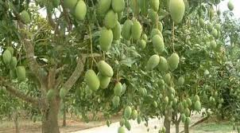
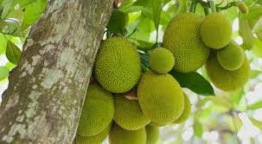
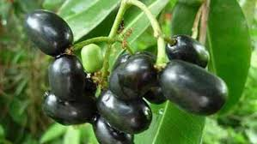
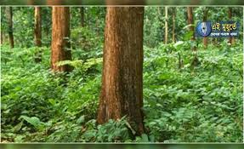
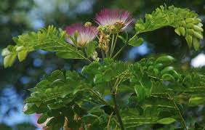
গাছ গুলো দেখ
উত্তর,উত্তর-পূর্ব এবং উত্তর-পশ্চিম সব ধরনের বড় গাছ
উত্তর
মেহগনি
কড়ই
বসত বাড়িতে বৃক্ষরোপনের নকশা
কাঁঠাল
আম
জাম
জাম

Slide 13
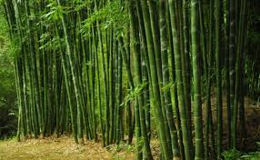
ফাকা জায়গায় বাশঁ
উত্তর
পশ্চিম
বসত বাড়িতে বৃক্ষরোপনের নকসা

Slide 14
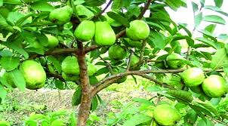
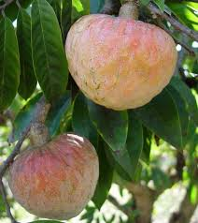
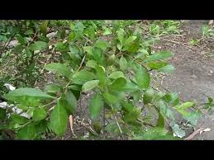
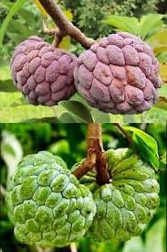
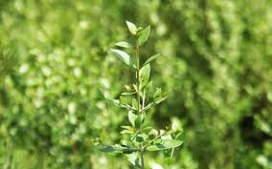
পূর্ব
ছোট ও মাঝারি গাছ
দক্ষিণ
ছোট ও মাঝারি গাছ
পেয়ারা
জবা
শরিফা
ছোট ও মাঝারি গাছ
আতা
মেহেদী
বসত বাড়িতে বৃক্ষরোপনের নকসা

Slide 15
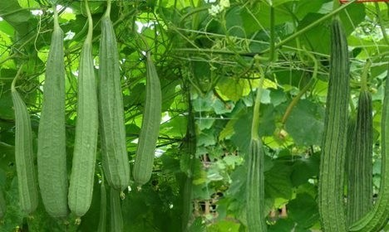
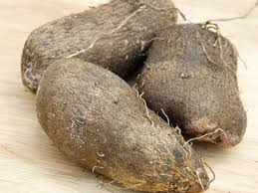
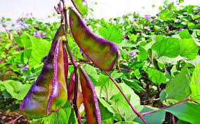
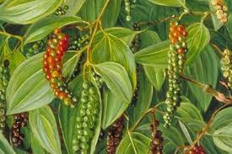
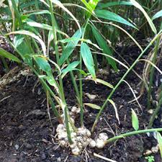
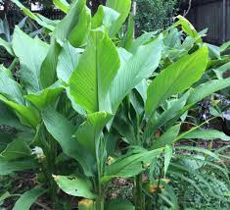
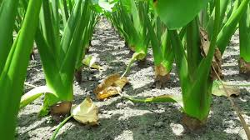
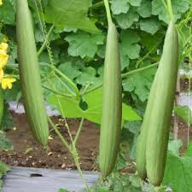
পূর্ব
ছায়াযুক্ত স্থানে
শাক-সবজি
দক্ষিণ
আদা
হলুদ
গোল মরিচ
ঝিঙ্গা
শিম
মেটে আলু
বসত বাড়িতে বৃক্ষরোপনের নকসা
ধুন্দল
মান কচু

Slide 16
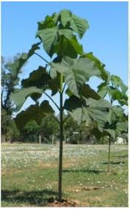
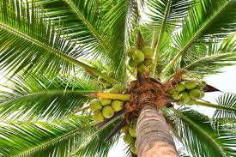
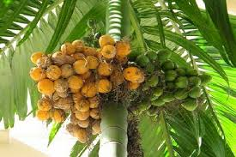
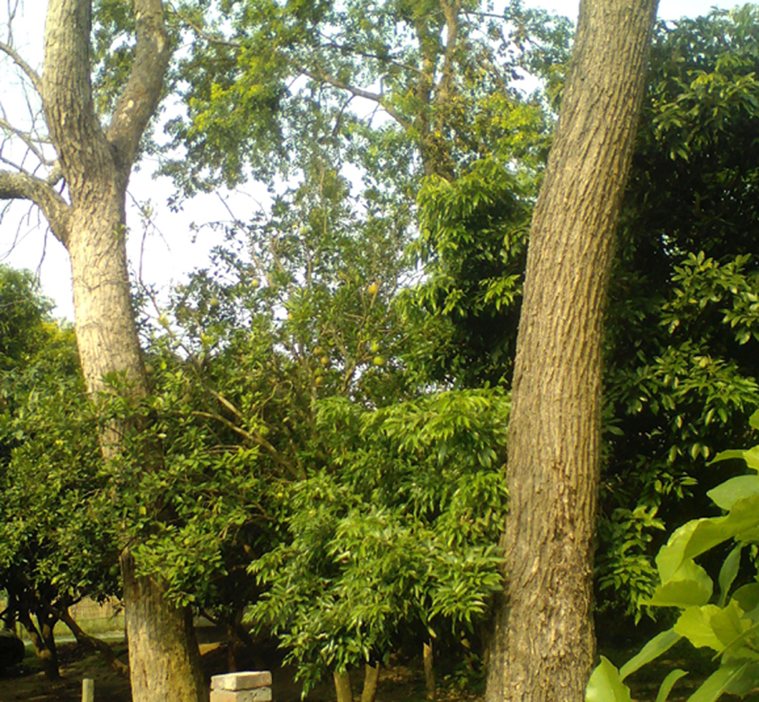
শক্ত ও পাতা ঝড়া গাছ
পশ্চিম
শিশু
দক্ষিণ
শক্ত ও পাতা ঝড়া গাছ
সেগুন
সুপারি
বসত বাড়িতে বৃক্ষরোপনের নকসা
নারিকেল

Slide 17
জোড়ায় কাজ
উত্তর
কি কি গাছ লাগাতে হবে?
পূর্ব
বসত বাড়িতে বৃক্ষরোপনের নকশা

Slide 18
দলগত কাজ
বসত বাড়ির আঙ্গিনায় যে সমস্থ গাছ-গাছালি লাগানো হয়েছে তার একটি পূর্ন তালিকা তৈরি করে দেখাও।

Slide 19
মুল্যায়ন
ফল জাতীয় দুটি গাছের নাম বল।
বসত বাড়ির আঙ্গিনায় গাছ লাগানোর সময় কোন বিষয় গুলো লক্ষ্য রাখতে হবে তার মধ্য থেকে একটি বিষয় উল্লেখ কর।
পশ্চিম-দক্ষিণ দিকে কি ধরনের গাছ লাগাতে হবে?
বাড়ির ছায়াযুক্ত স্থানে কোন গাছ গুলো লাগানো হয়?
বসত বাড়ির আঙ্গিনায় গাছ লাগানোর সময় কি কি নিয়ম মানতে হবে?

Slide 20
বাড়ির
কাজ
বসত বাড়ির আঙ্গিনায় নিয়ম মাফিক গাছ কেন লাগাবো ব্যাখ্যা কর

Slide 21
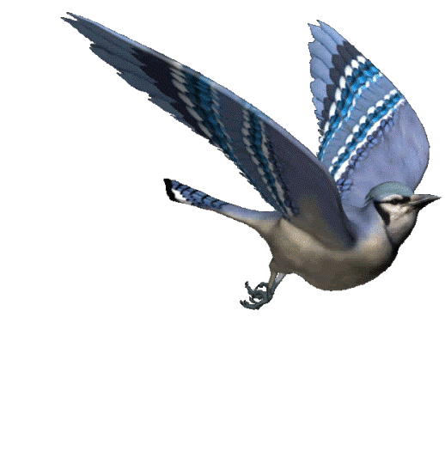
ধন্যবাদ
সবাইকে

